Slide 1
*EFECTELE* *CURENTULUI ELECTRIC*
MORTEAN DENISA UWU

Slide 2
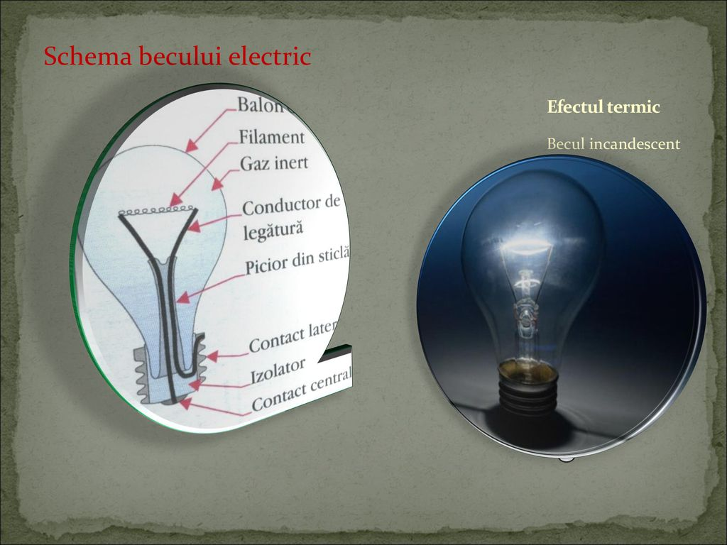
EFECTUL TERMIC
Efectul termic (denumit și efect Joule-Lenz) este reprezentat de disiparea căldurii într-un conductor traversat de un curent electric. Aceasta se datorează interacțiunii particulelor curentului (de regulă electroni) cu atomii conductorului, interacțiuni prin care primele le cedează ultimilor din energia lor cinetică, contribuind la mărirea agitației termice în masa conductorului.

Slide 3

ALT EFECT AL CURENTULUI ELECTRIC
Efectul magnetic
Constă în apariția unui câmp magnetic în jurul unui conductor parcurs de curent electric.
Modulul vectorului inducție magnetică într-un punct situat la distanța r de conductorul parcurs de curent electric este: B=μI/2πr unde,
μ-permeabilitate magnetică absolută; I-intensitatea curentului care străbate conductorul;
Modulul vectorului inducție magnetică a câmpului magnetic creat în centrul unei spire circulare de rază r, parcursă de curent electric este:
B=μI/2r

Slide 4
Efectul piezoelectric
Efectul piezoelectric direct constă în proprietatea unor cristale de a se încărca cu sarcină electrică pe unele dintre fețele acestora atunci când sunt supuse la solicitări de întindere sau de compresiune după o anumita direcție.
Efectul piezoelectric invers se numește electrostricțiune și constă în proprietatea cristalelor de a se deforma după anumite direcții, dacă pe unele dintre fețele acestora se află o diferență de potențial. Mărimea sarcinii electrice este proporțională cu mărimea forței aplicate.
Prin acțiunea forțelor F pe direcția axelor mecanice rețeaua se deformează și centrele de greutate ale particulelor cu sarcini negative și ale particulelor cu sarcini nu mai coincid. Apare un moment electric dipolar și deci sarcini electrice de polarizare.

Slide 5
Aplicatii
Produsele tehnice (dispozitive, aparate, utilaje) folosite la încălzire industrială, precum și pentru uzul casnic, funcționează pe baza efectului Termic. Elementul constructiv de circuit comun în alcătuirea acestor produse este un rezistor (sau mai multe, grupate adecvat) în care se dezvoltă efectul Termic al curentului electric. Rezistorul său (elementul rezistiv care disipă căldura) este realizat din nicrom, feronicrom, fecral, kanthal, cromal ș.a. Aceste materiale sunt rezistente la temperaturi mari, au rezistivitate electrică ridicată și un coeficient mare de temperatură al rezistivității.
Efectul termic al curentului electric are multiple aplicații industriale: cuptoarele încălzite electric, tăierea metalelor, sudarea cu arc electric etc.
Arcul electric este un curent electric de mare intensitate. La separarea sub sarcină electrică a două piese metalice în contact, densitatea de curent crește foarte mult datorită micșorării zonelor de contact, pe măsura depărtării pieselor și datorită tensiunii electromotoare (t.e.m.) de autoinducție care ia naștere la întreruperea curentului.
INDUSTRIALE
Efectul piezoelectric

Slide 6
Aplicații tehnice
Doza de pickup este un cristal piezoelectric care este supus unor forțe de compresiune variabile și în funcție de adâncimea șanțului pe disc se va genera o tensiune variabilă corespunzătoare semnalului înregistrat. Brichetele piezoelectrice sunt echipate cu cristale piezoelectrice iar tensiunea rezultată aprinde gazul. Același efect se aplică adecvat, pentru aprinderea automată a combustibilului de aragaz. Cristalul piezoelectric este comprimat prin apăsarea butonului de aprindere. Efectul invers - electrostricțiunea este folosit la generarea sunetelor de frecvență variabilă. În funcție de tensiunea aplicată pe fețele cristalului piezoelectric, acesta își va modifica dimensiunile pe o anumită direcție, proporțional cu tensiunea aplicată. Principiul electrostricțiunii este folosit la difuzor și la generatorul de ultrasunete. Generatorul conține două plăcuțe de cuarț cu tăietură Curie, șlefuite și lipite între două plăci groase de oțel. La aplicarea unei tensiuni alternative prin modificarea dimensiunilor pe o anumită direcție, sistemul devine o sursă de sunete de frecvență foarte mare. Prin recepționarea ecoului recepționat de ultrasunete se pot măsura distanțele. La recepție, un cristal piezoelectric va vibra elastic în urma presiunii exercitate de ultrasunete: vor apărea tensiuni electrice pe fețele opuse. Folosind traductoare piezoelectrice se poate măsura accelerația; aparatele se numesc accelerometre piezoelectrice. Pentru măsurarea presiunii se folosește de asemenea efectul piezoelectric direct.

Slide 7
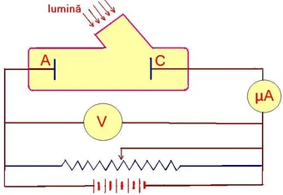
Efectul fotoelectric
Energia purtată de radiația electromagnetică este de natură discretă sub formă de cuante de energie numite fotoni. Dacă pe suprafața unei plăcuțe semiconductoare cade un flux Φ de radiații electromagnetice, acesta se desparte în trei componente (flux transmis, absorbit și reflectat). Fluxul absorbit conduce la mărirea la nivele energetice inferioare pe nivele energetice superioare, iar la atomii din nodurile rețelei cristaline crește energia de vibrație în jurul poziției de echilibru din nodurile rețelei cristaline. Creșterea energiei de vibrație a atomilor rețelei se asociază cu apariția în rețea a unor purtători de energie de vibrație numiți fononi. Efectul fotooelectric intern are loc când energia incidentă preluată contribuie numai la ruperea electronilor de valență care devin electroni liberi. Efectul fotooelectric extern are loc când energia incidentă reținută în interior este mai mare decât energia de legătură a electronilor, în rețea se formează fononi, în exterior se emit electroni.

Slide 8
Efecte termoelectrice
Efectul Seebeck constă în apariția unei tensiuni electromotoare într-un circuit format din două conductoare de natură diferită cu joncțiuni la capete, când cele două joncțiuni se află la temperaturi diferite. Pe baza acestui efect se realizează termocupluri pentru măsurarea temperaturii.
Fenomenul invers este efectul Peltier, care se manifestă prin absorbția sau degajarea unei cantități de căldură (diferită de cea degajată prin efectul Joule al curentului electric) într-o joncțiune formată din doi conductori sau doi semiconductori diferiți și zona de contact, de exemplu între cupru și fier apare o tensiune electromotoare de contact.
Dacă prin joncțiune trece un curent electric cu semnul de la cupru la fier, electronii din zona de contact capătă energie cinetică suplimentară și temperatura joncțiunii crește; la trecerea unui curent în sens invers, temperatura joncțiunii scade.
Dacă într-un circuit electric cu două joncțiuni ca cele de mai sus, circulă un curent electric cu sens adecvat, se poate realiza un transport de căldură de la joncțiunea mai rece la joncțiunea mai caldă. Efectul Peltier este folosit la realizarea minifrigiderelor.

Slide 9
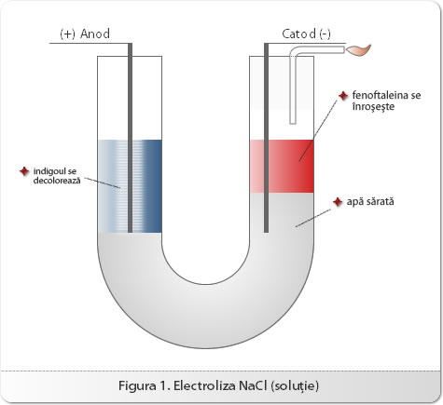
Efectul chimic al curentului electric
Electroliza
Electroliza este procesul de orientare și separare a ionilor unui electrolit cu ajutorul curentului electric continuu.
Electroliza unei soluții de clorură de cupru: în electrolit datorită disocierii sunt prezenți ioni de Cu2+ și ioni de 2Cl. După mai multe minute de funcționare cu totul capătă o culoare roșiatică și se degajă un miros înțepător. Catozii cântăresc mai mult decât inițial și dacă m1, m2, m3, m4 sunt masele finale ale acestora m1<m2<m3<m4. Ionii de Cu2+ sunt atrași de catod care le cedează electroni, sunt neutralizați și se depun pe acesta.
Ionii de 2Cl cedează electroni anodului; atomii neutri de clor, sub formă de molecule de gaz se dizolvă parțial în apă; este caracteristic mirosul înțepător.
Neutralizarea electrică a ionilor este însoțită de reacții chimice specifice care transformă calitativ suprafața electrozilor.

Slide 10
Aplicații industriale
Electroliza este utilizată pentru obținerea metalelor pure (Cu, Ag, Al, Zn, Pt) în galvanoplastie, galvanostegie.
Obținerea metalelor pure prin rafinare se realizează prin electroliza cu anod solubil unde metalul este transferat de pe anodul impur pe catodul realizat sub forma unei lame sau a unui fir foarte pur. Aluminiul pur se obține din praf de alumină (Al2O3), care se topește într-o cuvă cu pereți din grafit, acesta constituind catodul. Anodul este un electrod din grafit. În urma electrolizei ionii de Al3+ se depun pe pereții cuvei. Prin electroliză se obține și cuprul electrotehnic de mare puritate.
Galvanoplastia constă în depunerea unor straturi metalice subțiri pe obiecte metalice în scop de protecție sau decorativ (nichelare, cromare, argintare, aurire etc.)
Galvanostegia constă în depuneri electrolitice de metal pe mulaje din materiale plastice (sau ceară), impregnate cu un strat de grafit, pentru a le face conductoare. Mulajul este montat la catod și după depunerea metalului se îndepărtează materialul mulajului. Se obțin astfel reproduceri foarte fidele ale formei unor obiecte (sculpturi, alte opere de artă).

Slide 11
Efectul Hall
Tensiunea Hall
Aplicații tehnice
Plasăm o plăcuță din material semiconductor într-un câmp magnetic uniform de inducție B, perpendicular pe fețele laterale, prin care circulă curentul I.
Sub acțiunea forței Lorentz, electronii se vor deplasa spre fața interioară care se încarcă negativ. Fața superioară se încarcă pozitiv.
Între cele doua plăci se formează un câmp electrostatic de intensitate Eh, care exercită asupra fiecărui electron o forță electrică Fe egală și de sens opus forței Lorentz.
Între fețe se menține constantă diferența de potențial Uh=Ua-Ub numită tensiune Hall.
Se demonstrează că Uh=Kh x I x B unde Kh se numește constanta Hall și depinde de temperatură și de natura materialului.
Cea mai răspândită aplicație tehnică a efectului Hall este teslametrul. Teslametrul este format dintr-o sondă care conține o plăcuță semiconductoare de dimensiuni mici (de ex. a= 1mm, h= 2mm și l=2mm) plasată la extremitatea unei tije, un milivoltmetru gradat direct în militesla și un generator de tensiune continuă care dă naștere curentului din plăcuță. Teslametrele moderne sunt prevăzute cu milivoltmetre digitale sensibile.

Slide 12
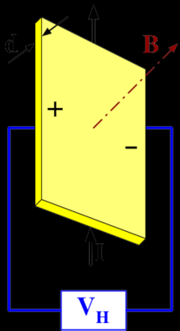
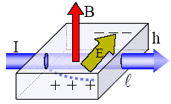
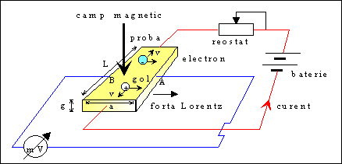
Efectul hall

Slide 13
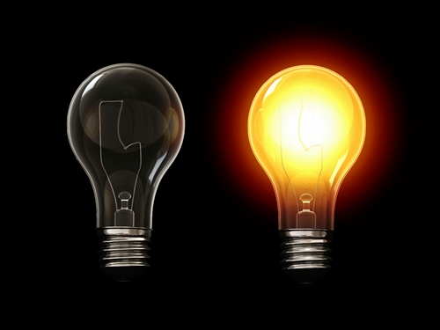
BIBLIOGRAFIE
https://ro.scribd.com/
https://ro.wikipedia.org/
https://stiintescu.ro/

